Slide 1
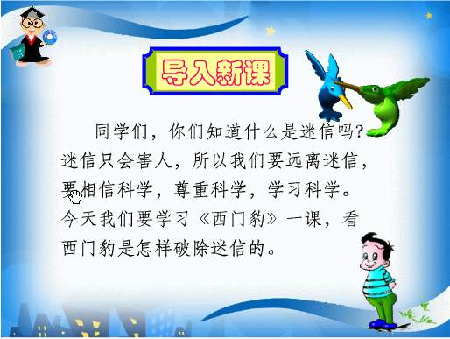
人教版语文三下—30课西门豹

Slide 2
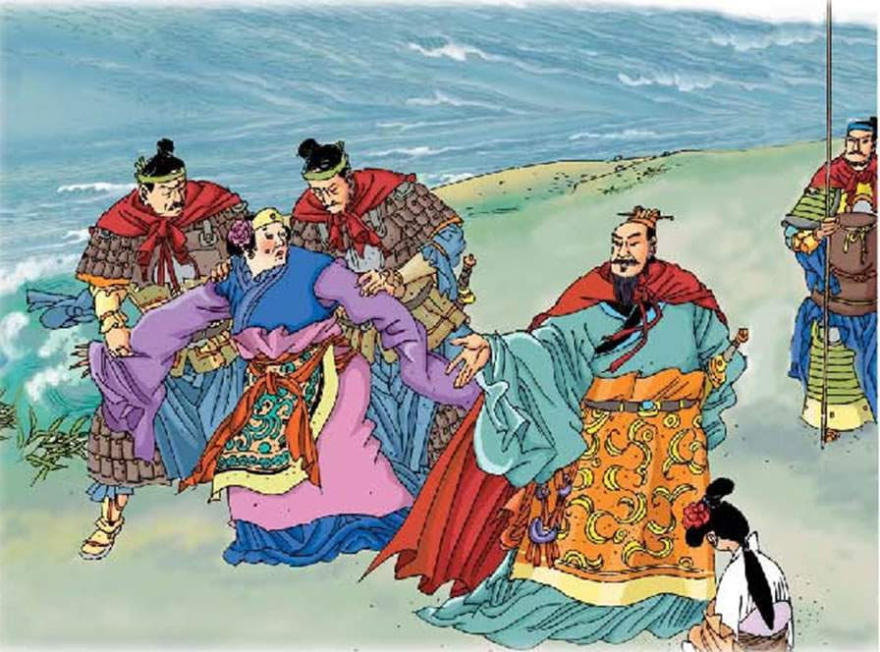
西门豹

Slide 3

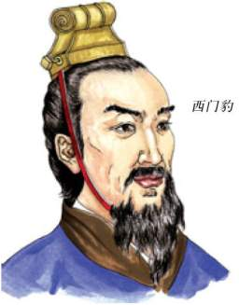
人物简介
西门豹，中国战国时期魏国人。生卒年不详。魏文侯（公元前446～前396年在位）时任邺（今河南省安阳市区北）令。是著名的政治家、军事家、水利家，曾立下赫赫战功。他初到邺城时，看到这里人烟稀少，田地荒芜，百业萧条，一片冷清。后来才知道百姓是为“河伯娶妇”所困扰。
他巧妙地利用三老、巫婆等地方豪绅、官吏、为河伯娶妻的机会，惩治了地方恶霸势力。教育了广大的百姓。很快就使邺城民富兵强，成为战国时期魏国的东北重镇。由于西门豹治邺有方，深受人民爱戴，后人修祠建庙，以为祭祀。

Slide 4

时代背景：
战国时期，魏国邺县屡遭水
患，女巫勾结群臣，假借河伯娶
媳妇，榨取民财，百姓苦不堪言。
这个故事发生在2000多年前，当
时科学不发达，许多人都非常相
信迷信，老百姓没有真正认识到
巫婆和官绅的真面目。

Slide 5


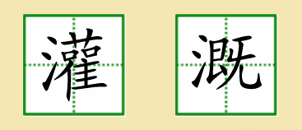
学习生字词
yān ɡuān bī xìnɡ zhēnɡ
淹没 官员 硬逼着 老百姓 眼睁睁
旱灾 徒弟 扑腾 催促 提心吊胆
下跪 渠道 灌 溉 人烟稀少 面如土色
hàn tú tenɡ cuī diào
ɡuì qú ɡuàn ɡài

Slide 6


田地荒芜：
田地因无人管理而长满野草。
提心吊胆：
形容非常担心和害怕。
面如土色：
因为担惊受怕，脸上呈土黄色，没有血色。

Slide 7
我学习 我收获
根据意思写词语。
田地荒芜
1、田地因无人管理而长满野草。 （ ）
2、居住的人少，十分荒凉。 （ ）
3、形容十分担心或害怕。 （ ）
4、脸上没有血色，形容极端恐惧。（ ）
人烟稀少
提心吊胆
面如土色

Slide 8
读第一自然段，思考西门豹到了邺做官，发现了什么？

Slide 9
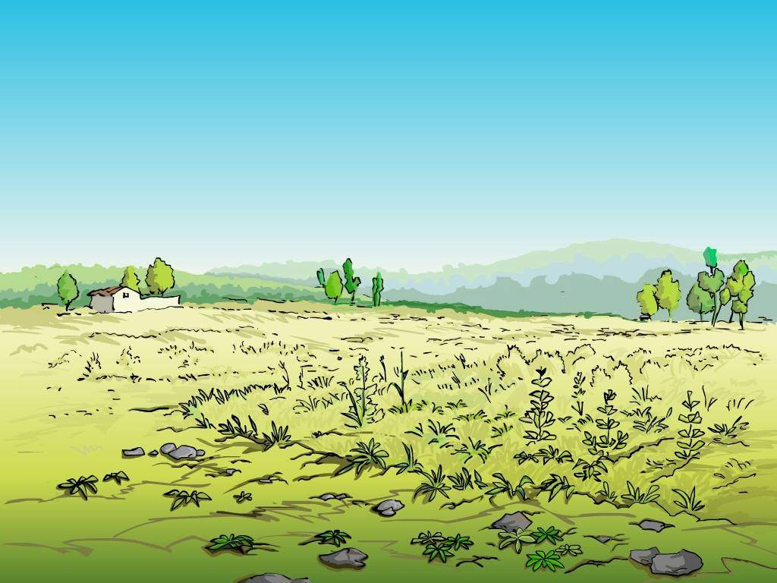
人教版语文三下—30课西门豹
人烟稀少
田地荒芜

Slide 10
人教版语文三下—30课西门豹
默读第1—9自然段，用横线划出西门豹的问题，并完成下表：
西门豹（询问）
老大爷（回答）
为什么田地荒芜、
人烟稀少
河伯娶媳妇闹的
巫婆说的
这话是谁说的
新娘是哪儿来的
老百姓家的女孩儿
漳河发过大水没有
没有，而是闹旱灾

Slide 11
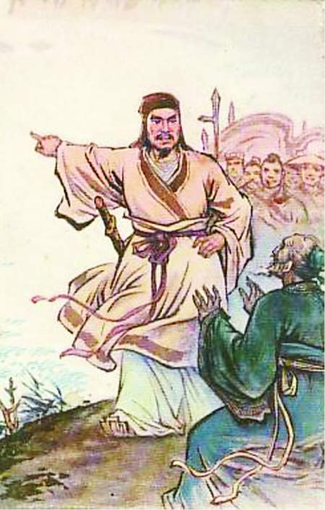
调查原因

Slide 12


问他是怎么回事。
造成
老大爷说： “都是河伯取媳妇给闹的。河伯是漳河的神，每年要取一个年轻漂亮的姑娘。要不给他送去，漳河就要发大水，把田地全淹了。
闹
西门豹问：“这话是谁说的？”
老大爷说：“巫婆说的。地方上的官绅每年出面给河伯办喜事，硬逼着老百姓出钱。每闹一次，他们要收几百万钱；办喜事只花二三十万，多下来的就跟巫婆分了。”
办
闹
西门豹问：“新娘是哪儿来的？”
老大爷说：“哪家有年轻的女孩子，巫婆就带着人到哪家去选。有钱的人家花点儿钱就过去了，没钱的只好眼睁睁地看着女孩儿被他们拉走。到了河伯娶媳妇那天，他们在漳河边上方一条苇席，把女孩儿打扮好了，让她坐在苇席上，顺着水漂去。苇席先还是浮着的，到了河中心就连女孩儿一起沉下去了。有女孩儿的人家差不多都逃到外地去了，所以这地方越来越穷。”
发生
西门豹问：“那么漳河发过大水没有呢？”
老大爷说：“没有发过。倒是夏天雨水少，年年闹旱灾。”
闹

Slide 13
造成
老大爷说： “都是河伯取媳妇给闹的。河伯是漳河的神，每年要取一个年轻漂亮的姑娘。要不给他送去，漳河就要发大水，把田地全淹了。
以装神弄鬼替人祈祷为职业的女人
旧时地方上有权有势的人
西门豹问：“这话是谁说的？”
这话
谁
老大爷说：“巫婆说的。地方上的官绅每年出面给河伯办喜事，硬逼着老百姓出钱。每闹一次，他们要收几百万钱；办喜事只花二三十万，多下来的就跟巫婆分了。”
办
硬逼着
几百万钱
二三十万
骗钱

Slide 14
西门豹问：“新娘是哪儿来的？”
老大爷说：“哪家有年轻的女孩子，巫婆就带着人到哪家去选。有钱的人家花点儿钱就过去了，没钱的只好眼睁睁地看着女孩儿被他们拉走。到了河伯娶媳妇那天，他们在漳河边上放一条苇席，把女孩儿打扮好了，让她坐在苇席上，顺着水漂去。苇席先还是浮着的，到了河中心就连女孩儿一起沉下去了。有女孩儿的人家差不多都逃到外地去了，所以这地方越来越穷。”
有钱的人家花点儿钱就过去了，没钱的只好眼睁睁地看着女孩儿被他们拉走。
有钱的人家花点儿钱就过去了，没钱的只好眼睁睁地看着女孩儿被他们拉走。
眼睁睁
苇席先还是浮着的，到
了河中心就连女孩儿一起沉下去了。
骗钱害人

Slide 15
西门豹问：“那么漳河发过大水没有呢？”
老大爷说：“没有发过。倒是夏天雨水少，年年闹旱灾。”

Slide 16
调查时，西门豹问：_______________________
为什么田地荒芜，人烟稀少？
老大爷的回答中有三个 “闹” 字，他明白了
一 “闹” 是___________________________，
二 “闹” 是___________________________，
三 “闹” 是___________________________。
河伯娶媳妇
逼老百姓出钱给河伯办喜事
旱灾

Slide 17


人教版语文三下—30课西门豹
西门豹说: “这样说来，河伯还真灵啊。下一回他娶媳妇，请告诉我一声，我也去送送新娘。”

Slide 18

人教版语文三下—30课西门豹
自由读10-15段
找找西门豹用什么巧妙的办法惩治巫婆和官绅,并用横线勾划下来，再读一读，体会妙在何处？
1
2
3
4
5

Slide 19
人教版语文三下—30课西门豹
把新娘领来让我看看。
不行，这个姑娘不漂亮，河伯不会满意的。麻烦你去跟河伯说一声，说我要选个漂亮的，过几天就送去。
说完，他叫卫士架起巫婆，把她投进了漳河。

Slide 20
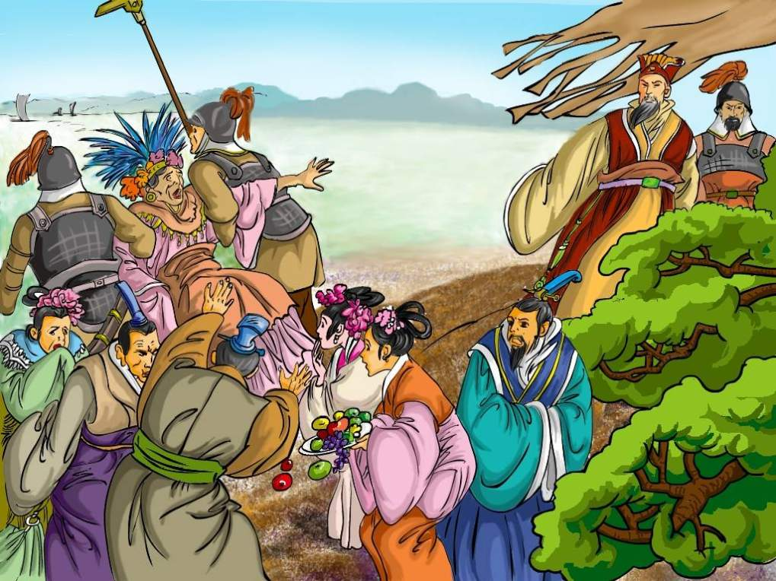


Slide 21
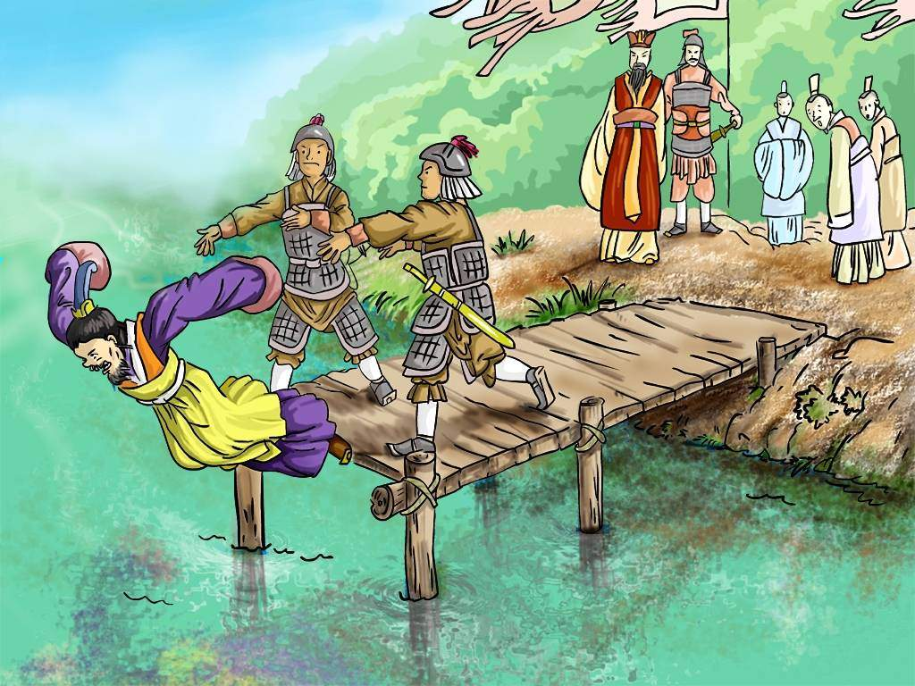
“巫婆怎么还不回来，麻烦你去催一催吧。
“怎么还不回来，请你们去催催吧!”
”
● ●
●

Slide 22
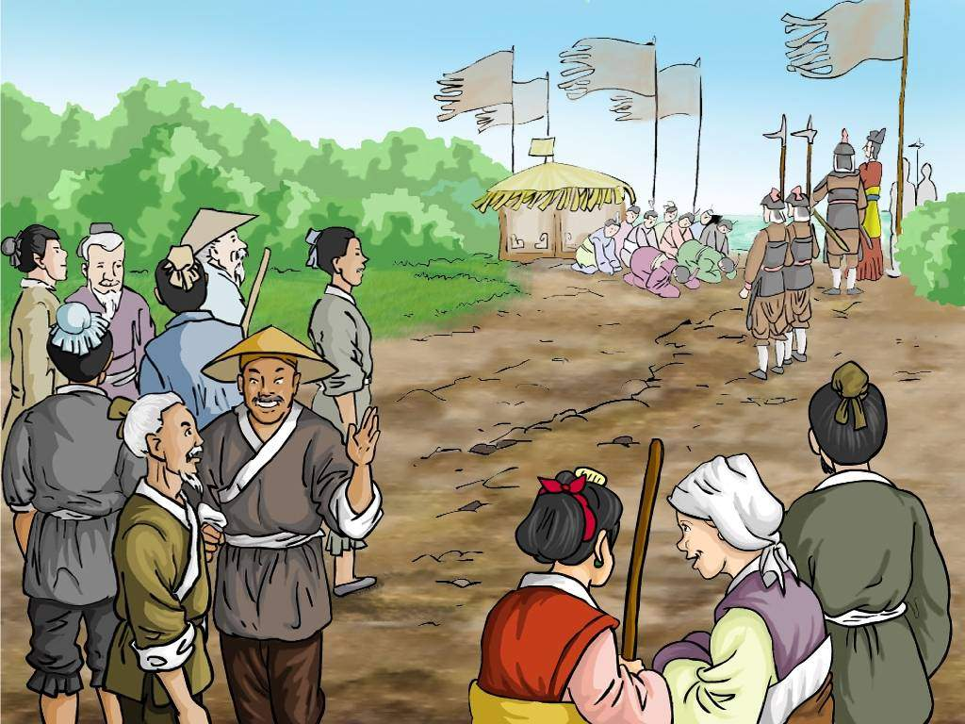
西门豹说：“好吧，再等一会儿。”过了一会儿，他才说：“起来吧。看样子是河伯把他们留下了。你们都回去吧。”

Slide 23
那些官绅都提心吊胆，连气也不敢出。
官绅一个个吓得面如土色，跪下来磕头求饶，把头都磕破了，直淌血。

Slide 24
老百姓都明白了，巫婆和官绅都是骗钱害人的。
从此，谁也不敢再提给河伯娶媳妇，漳河也没有发
大水。
● ● ● ●

Slide 25
人教版语文三下—30课西门豹
讨论：
作为当时邺的地方官，西门豹要除掉巫婆，救
出新娘轻而易举，他为什么还要这么大费周章呢？
你觉得西门豹这样惩治官绅的方法妙在哪里？

Slide 26
人教版语文三下—30课西门豹
揭穿了巫婆神怪的种种骗局以后，西门豹就请
来魏国的能工巧匠一起察看漳水地形，进行规划设
计，在 20 里的漳河段上建筑了 12 道低溢流堰，每
堰上游都开一个引水口，设闸门控制。每口开凿一
条渠道，共 12 条渠道，使境内农田都能得到灌溉。
这就是著名的“引漳十二渠”，为我国最早的多首制
大型引水渠系。

Slide 27
人教版语文三下—30课西门豹
西门豹管理邺地，具体做了三件事：
1. ___________________________________
2. ___________________________________
3. ___________________________________
调查田地荒芜，人烟稀少的原因。
惩治巫婆，破除迷信。
兴修水利，灌溉农田。

Slide 28

崇尚科学、反对迷信的名言
科学是宗教迷信最有效的解毒剂。
要提倡科学，靠科学才有希望。
破除迷信，相信科学是一个现代
公民应有的素质。

Slide 29


谢谢欣赏！

